Slide 1




EKSPANSI USAHA
Dan IMPLIKASI PERPAJAKAN
by: Afan Aftory, Pertamina 2017
Modal Patungan (Joint Venture)
Bentuk Usaha Tetap (Permanent Establishment)
Operasi Bersama (Joint Operation)
Konsorsium (Concortium)
Kantor Perwakilan (Representative Office)

Slide 2
JOINT VENTURE
1
Definition of 'Joint Venture - JV'
A business arrangement in which two or more parties agree to pool their resources for the purpose of accomplishing a specific task. This task can be a new project or any other business activity. In a joint venture (JV), each of the participants is responsible for profits, losses and costs associated with it. However, the venture is its own entity, separate and apart from the participants' other business interests.
Joint venture merupakan salah satu bentuk kegiatan menanam modal yang dilakukan oleh penanam modal dalam negeri dan penanam modal asing melalui usaha patungan untuk melakukan usaha di wilayah negara Republik Indonesia.
Joint venture atau usaha patungan ini dikategorikan sebagai kegiatan penanaman modal asing (“PMA”) sebagaimana didefinisikan dalam Pasal 1 huruf (c) UU No. 25 Tahun 2007 tentang Penanaman Modal (“UU Penanaman Modal”).
http://www.investopedia.com/terms/j/jointventure.asp
Local Investor
Foreign Investor
Share ownership
PERSEROAN TERBATAS

Slide 3

IMPLIKASI PAJAK
JOINT VENTURE
Saat Pendirian
Saat Pembagian Laba
Saat Operasi dan Laba
Setoran Modal
Tunai : tidak ada dampak pajak (bukan penghasilan)
Inbreng Aset : Non Property (PPN, PPh atas “gain of disposal asset”) dan Property (PPN, PPh final 5% dan Bea Perolehan Hak atas Tanah dan Bangunan/BPHTB 5%)
Setoran modal berupa Aset Non Property menggunakan harga pasar, dan keuntungan/kerugian adalah selisih harga pasar dan nilai buku.
PPN
Atas Penyerahan Barang dan/atau Jasa Kena Pajak
PPh Badan
Nihil, apabila penghasilan dikenakan PPh Final;
Tarif Pasal 17 UU PPh : 25% dari Penghasilan Kena Pajak
Tarif lain/Tarif Insentif dan Tarif Tax Holiday
PPh Potong/Pungut
PPh Pasal 21, 22, 23, 25, 4(2), 15
Pembagian Laba JV bentuk PT adalah Dividen.
PPh yang dipotong hanya atas pembayaran dividen kepada Pemegang saham:
Perorangan : 10% final
Badan : 25 % Non Final, kecuali memenuhi Persyaratan kumulatif Dividen bukan obyek, yakni:
Kepemilikan minimal 25% saham;
Pembayaran dari Cadangan Laba Ditahan
Pemegang saham: PT Dalam Negeri, Koperasi, BUMN dan BUMD

Slide 4
PERMANENT ESTABLISHMENT
2
Definition of ‘Permanent Establishment'
Fixed place of business of an alien firm, such as administrative office, factory, or workshop, but not necessarily sales offices or storage facilities. Under most double taxation treaties, the income of a firm is taxed in the country where it has permanent establishment only if it carries on there a business of a continuing and lasting kind.
BENTUK USAHA TETAP (Permanent Establsihment) adalah bentuk usaha yang dipergunakan oleh orang pribadi yang tidak bertempat tinggal di Indonesia, orang pribadi yang berada di Indonesia tidak lebih dari 183 (seratus delapan puluh tiga) hari dalam jangka waktu 12 (dua belas) bulan, dan badan yang tidak didirikan dan tidak bertempat kedudukan di Indonesia untuk menjalankan usaha atau melakukan kegiatan di Indonesia. (pasal 2 ayat 5, UU PPh 36/2008)
http://www.businessdictionary.com/definition/permanent-establishment.html
BUT dapat berupa Tempat Kedudukan Manajemen, Cabang Perusahaan, Kantor Perwakilan, Gedung Kantor, Pabrik, Bengkel, Gudang, Ruang untuk Promosi dan Penjualan, Pertambangan migas, Perikananm peternakanm pertanian, perkebunan, atau kehutanan, proyek konstruksi, instalasi atau proyek perakitan.
HEAD OFFICE
Overseas
Indonesia
Permanent Establishment

Slide 5
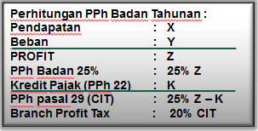

IMPLIKASI PAJAK
PERMANENT ESTABLISHMENT
Saat Pembentukan
Saat Pembagian Laba
Saat Operasi dan Laba
Setoran Modal: Tidak ada, tidak ada dampak pajak
Semua setoran dana operasi bukanlah modal berbentuk saham
PPN
Atas Penyerahan Barang dan/atau Jasa Kena Pajak
PPh Badan
Nihil, apabila penghasilan dikenakan PPh Final;
Tarif Pasal 17 UU PPh : 25% dari Penghasilan Kena Pajak
PPh Potong/Pungut
PPh Pasal 21, 22, 23, 25, 4(2), 15
Pembagian Laba BUT berupa keuntungan/profit after tax.
PPh yang dipotong (Branch Profit Tax) dikenakan atas pembayaran Profit kepada Induk:
PPh ps.26 : 20% final
Treaty Tax Rate

Slide 6
JOINT OPERATION
3
Joint Operating Agreement
Any contract, agreement, or other arrangement entered into by two or more businesses in which the operations and the physical facilities of a failing business are merged, although each business retains its status as a separate entity in terms of profits and individual mission.
Joint Operation merupakan Kegiatan operasi yang dilakukan oleh badan operasi bersama, dimana secara struktur organisasi ditempatkan perwakilan dari masing-masing badan yang membentuk Badan Operasi Bersama.
http://legal-dictionary.thefreedictionary.com/ Joint+Operating+Agreement
Company 1
Company 2
Joint Committee sebagai Manajemen Pengawasan operasi dan pendanaan Joint Operation. Aktivitas pendanaan dan komersial dilakukan oleh badan yang membentuk JO.
Joint Operating Agreement
Joint Operation

Slide 7
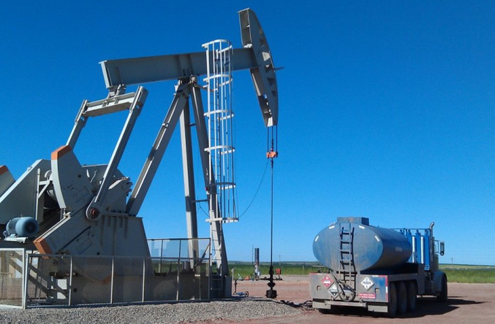

IMPLIKASI PAJAK
JOINT OPERATIONS
Saat Pembentukan
Saat Pembagian Laba
Saat Operasi
Setoran Modal: Tidak ada, tidak ada dampak pajak
Semua setoran dana operasi bukanlah modal berbentuk saham
PPN
Atas Penyerahan Barang dan/atau Jasa Kena Pajak
PPh Badan
Tidak Ada
PPh Potong/Pungut
PPh Pasal 21, 22, 23, 25, 4(2), 15
Laba secara Komersial dibukukan masing-masing oleh Badan yang membentuk JO

Slide 8
CONCORTIUM
4
Definition of 'Consortium'
A group made up of two or more individuals, companies or governments that work together toward achieving a chosen objective. Each entity within the consortium is only responsible to the group in respect to the obligations that are set out in the consortium's contract. Therefore, every entity that is under the consortium remains independent in his or her normal business operations and has no say over another member's operations that are not related to the consortium.
Konsorsium (non integrated system/non-administrative/bukan badan hukum) adalah suatu kesepakatan bersama subjek hukum untuk melakukan suatu pembiayaan, atau kesepakatan bersama antara subjek hukum untuk melakukan suatu pekerjaan bersama–sama dengan porsi-porsi pekerjaan yang sudah di tentukan dalam perjanjian.
Konsorsium dalam Hukum Dagang dikenal dengan Persekutuan Perdata (Maatschap). Persekutuan perdata (Maatschap) bukanlah suatu badan hukum atau rechtpersoon, melainkan hanya dilahirkan dari perjanjian-perjanjian para pendirinya saja (subjek-subjek Hukum).
http://www.investopedia.com/terms/c/consortium.asp
Company 1
PROJECT
Company 2
Company 3

Slide 9

IMPLIKASI PAJAK
CONCORTIUM
Saat Pembentukan
Saat Pembagian Laba
Saat Operasi dan Laba
Setoran Modal: Tidak ada, tidak ada dampak pajak
Pembentukan hanya berupa perjanjian/kesepakatan bersama ddan dapat menunjuk Concortium Leader sebagai koordinator pelaksanaan pekerjaan.
Dokumentasi operasi dan komersial melekat pada masig-masing anggota Konsorsium:
Kewajiban pajak melekat pada masing-masing anggota Konsorsium dan bukan pada konsorsium itu sendiri, meliputi:
PPN
Atas Penyerahan Barang dan/atau Jasa Kena Pajak
PPh Badan
Nihil, apabila penghasilan dikenakan PPh Final;
Tarif Pasal 17 UU PPh : 25% dari Penghasilan Kena Pajak
PPh Potong/Pungut
PPh Pasal 21, 22, 23, 25, 4(2), 15
Concortium tidak membagikan laba hanya sebagai wadah kesepakatan.
Pajak yang ada melekat pada masing-masing anggota Konsorsium, yang juga mengikuti ketentuan Pembagian laba dengan bentuk Dividen sebesar 25 % Non Final, kecuali memenuhi Persyaratan kumulatif Dividen bukan obyek, yakni:
Kepemilikan minimal 25% saham;
Pembayaran dari Cadangan Laba Ditahan
Pemegang saham: PT Dalam Negeri, Koperasi, BUMN dan BUMD

Slide 10
REPRESENTATIVE OFFICE
5
Kantor Perwakilan Perusahaan Asing (“KPPA”). Izin Kegiatan KPPA terbatas pada :
a. Mengurus kepentingan perusahaan atau afiliasinya; dan/atau
b. Mempersiapkan pendirian dan pengembangan usaha perusahaan Penanaman Modal Asing, di Indonesia atau di negara lain dan Indonesia; dan
c. Berlokasi di ibukota provinsi dan beralamat di gedung perkantoran.
Kantor Perwakilan Perusahaan Perdagangan Asing (“KP3A”), yaitu perorangan WNI atau WNA yang ditunjuk oleh Perusahaan Asing atau Gabungan Perusahaan Asing di luar negeri sebagai perwakilannya di Indonesia. KP3A dilarang melakukan kegiatan perdagangan dan transaksi penjualan.
Kantor Perwakilan atau Office Representative merupakan tempat/kantor yang mewakili perusahaan asing. Pendirian representation Office diatur dalam Peraturan Kepala Badan Koordinasi Penanaman Modal Nomor 5 Tahun 2013 Tentang Pedoman dan TataCara Perizinan dan Non Perizinan Penanaman Modal.
HEAD OFFICE
Overseas
Indonesia
Representative Office

Slide 11

IMPLIKASI PAJAK
REPRESENTIVE OFFICE
Saat Pendirian
Saat Operasi dan Berhenti/Bubar
Setoran Operasi Awal
Tidak ada dampak pajak (bukan penghasilan)
Representative Office tetap memiliki kewajiban mendaftarkan sebagai wajib pajak untuk memenuhi kewajiban PPh Potong Pungut.
PPN
Atas Pembelian Barang dan/atau Jasa Kena Pajak
PPh Badan
Tidak ada/Nihil
PPh Potong/Pungut
PPh Pasal 21, 22, 23, 25, 4(2), 15

Slide 12
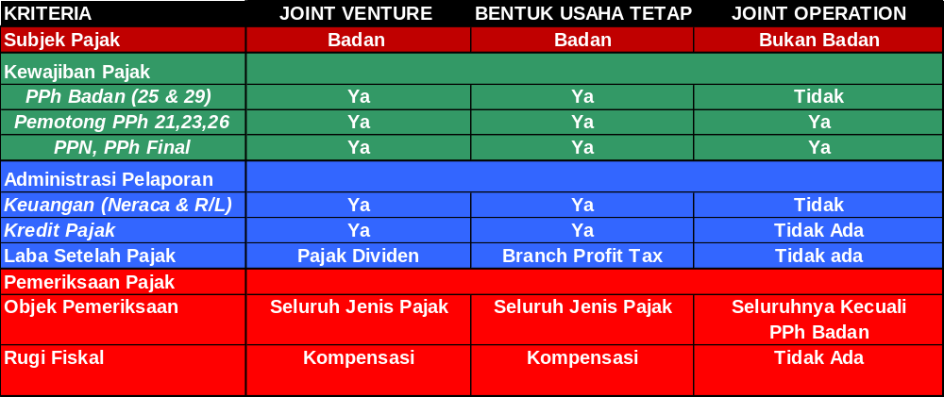
IDENTIFIKASI SUBJEK PAJAK & KEWAJIBAN PAJAK
BENTUK JOINT VENTURE, BENTUK USAHA TETAP, JOINT OPERATION
ORANG PRIBADI
WARISAN BELUM DIBAGI
SUBJEK PAJAK
BADAN
BENTUK USAHA TETAP

